Slide 1
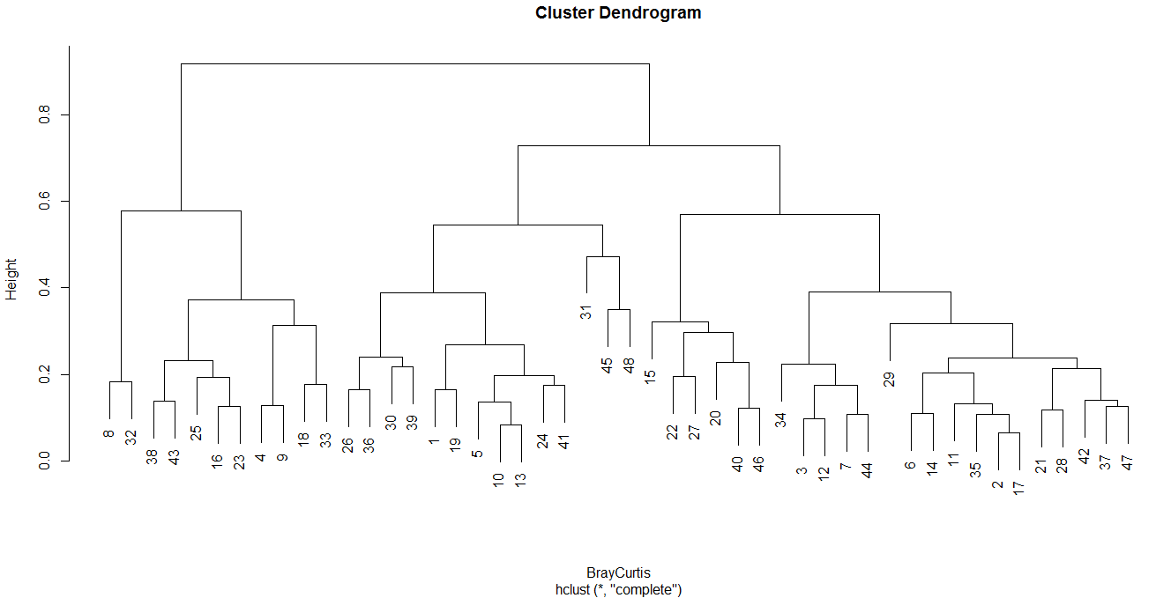
OUTER CORTEX MEDULLA1 MEDULLA2
M1S2 C
M2S3 O
M2S3 C
WT2S1 M1
M1S2 M2
M1S1 O
WT2S2 M1
M1S3 M1
WT1S2 O
M1S1 M1
M1S2 O
M1S3 O
M2S1 O
WT2S2 O
WT2S3 C
WT1S3 O
M2S2 O
WT1S1 O
M1S1C
M2S2 C
WT2S3 M1
WT2S1 O
WT2S3 O
M1S3 C
M1S2 M1
M2S1 C
WT1S1 C
WT2S2 C
WT1S2 C
WT1S2 M1
M2S2 M1
M2S1 M1
WT1S2 M2
M2S1 M2
M2S3 M1
WT1S1 M1
WT2S1 M2
WT1S3 M2
M2S2 M2
WT1S3 C
M2S3 M2
WT2S1 C
WT1S3 M1
M1S3 M2
WT2S3 M2
WT1S1 M2
M1S1 M2
WT2S2 M2

Slide 2
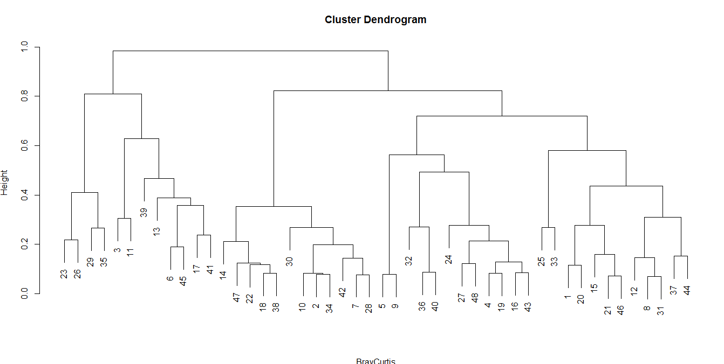
NORMALIZED
OUTER MEDULLA SUBCAPSULE CORTEX
M2S1 O
WT2S1 O
WT1S1 O
M1S3 O
WT1S3 O
M1S2 S
M1S2 O
WT2S3 S
M1S1 C
M2S2 O
M1S3 C
M1S1 O
WT2S2 O
WT2S3 O
WT1S2 O
WT2S1 M
M2S3 O
WT2S1 C
M2S1 C
M2S3 M
M1S2 M
M2S2 M
M1S1 S
WT1S3 C
M2S2 C
WT2S3 M
M2S3 S
WT1S1 S
WT1S1 M
WT1S2 M
M1S3 S
WT1S1 C
WT2S2 C
M2S1 M
M1S3 M
M1S1 M
M2S1 S
M2S2 S
WT1S2 S
WT1S3 S
WT2S2 S
WT2S2 M
WT1S3 M
WT2S1 S
WT2S3 C
WT1S2 C
M2S3 C
M1S2 C

